Slide 1
Муниципальное бюджетное общеобразовательное учреждение
«Большебуяновская основная общеобразовательная школа»
Шемуршинский муниципальный округ Чувашская Республика
В музее каждый шаг-эпоха
(Не просто изучать, но проживать и погружаться…)
Выполнила: Ендиерова И.И.,
учитель начальных классов,
руководитель музея Боевой Славы
2023г

Slide 2
Когда и кем создан музей
Музей Боевой славы «Поиск» открыт в Большебуяновской средней школе к 40- летию победы над фашисткой Германией 04 апреля 1985 года.
Профиль музея: военно- исторический.
Создатель музея: организатор по внеклассной работе, учитель начальной военной подготовки и биологии, «Отличник общего образования» Архипов Николай Александрович. В данное время на заслуженном отдыхе.
В 2022 году музей зарегистрировался на Портале школьных музеев РФ и получил свидетельство № 22571.
Краткая характеристика основного фонда зала Боевой Славы.
Музей занимает одну комнату с общей площадью 20 кв.м.
В фонде насчитывается 142 единицы экспонатов, большая часть которых была найдена командой поисковиков учащихся школы. Благодаря им появилась в музее экспозиция, включающая в себя оригинальные фотографии, карта маршрута, боевые награды, газеты, снаряды и гильзы, саперные лопаты, осколки, пули разных калибров, предметы солдатского быта – ложки, котелки, каски, документы, книги, анкеты, горсти земли с мест захоронения наших земляков, элементы снаряжения для создания защитных укреплений, письма времен ВОв…
Весь материал, собранный в музее, рассказывает об участниках Великой Отечественной войны, жителях трех деревень: д.Большое Буяново, д.Верхнее Буяново, д. Старая Шемурша.
Эти уникальные предметы являются гордостью музея и выставлены в его Экспозиции.

Slide 3
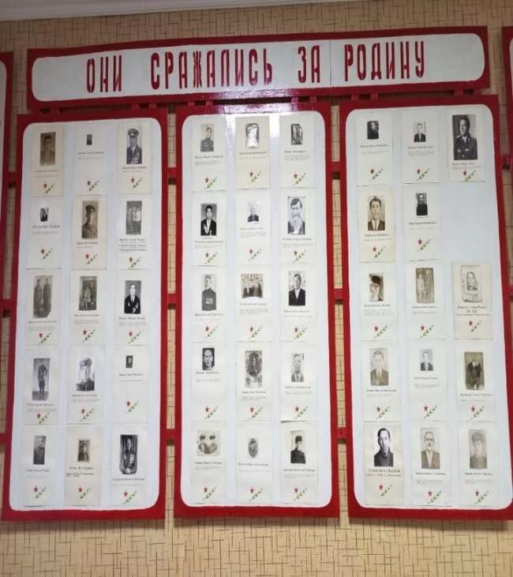
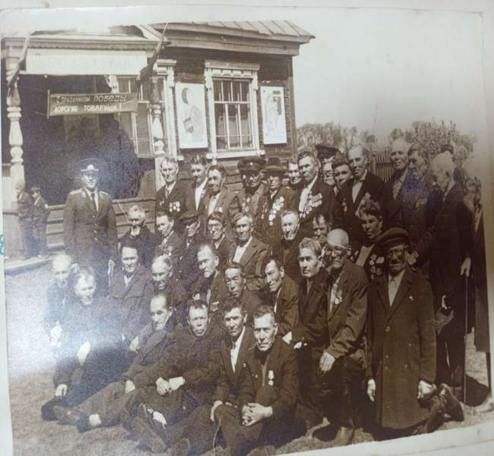
Экспозиция «Они сражались за Родину!»
Ветераны Великой Отечественной войны, жители нашего сельского поселения принимали активное участие во всех великих сражениях, на всех направлениях, на всех фронтах, во всех родах войск.
Это и летчики, и артиллеристы, связисты, топографы, морские капитаны, военные шоферы, медицинские сестры…
Все они от генерала армии до солдата- великие патриоты Родины.
В экспозициях музея как в капле росы отражена вся Великая Отечественная война и подвиг солдата- победителя».
Честь сохранили, Отчизну спасли!
Всем защитникам-фронтовикам, слава!
1986 год

Slide 4
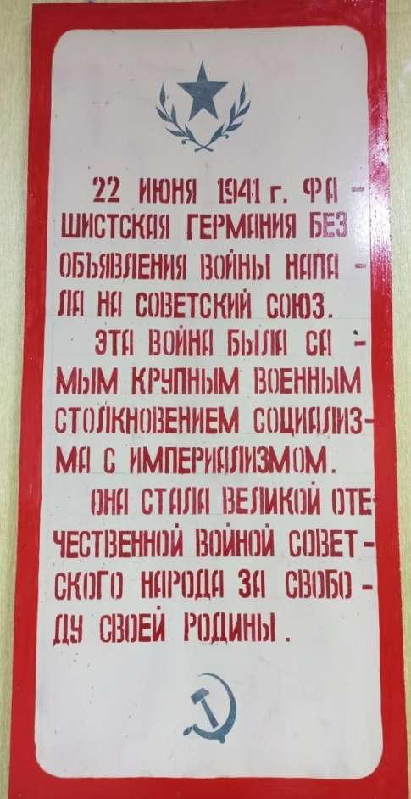
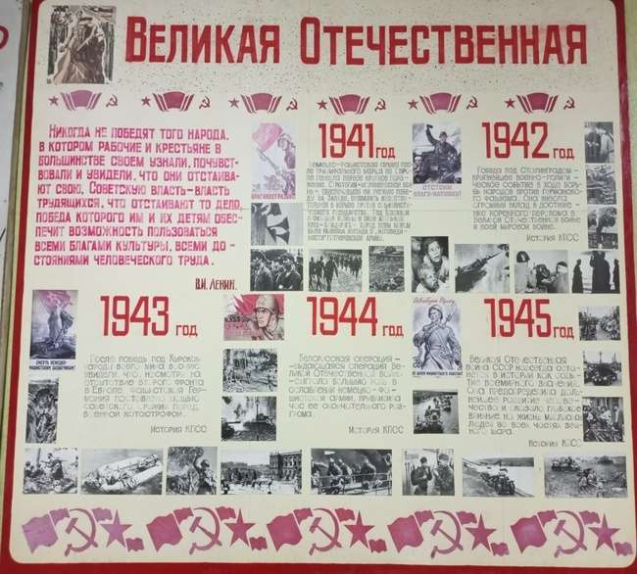
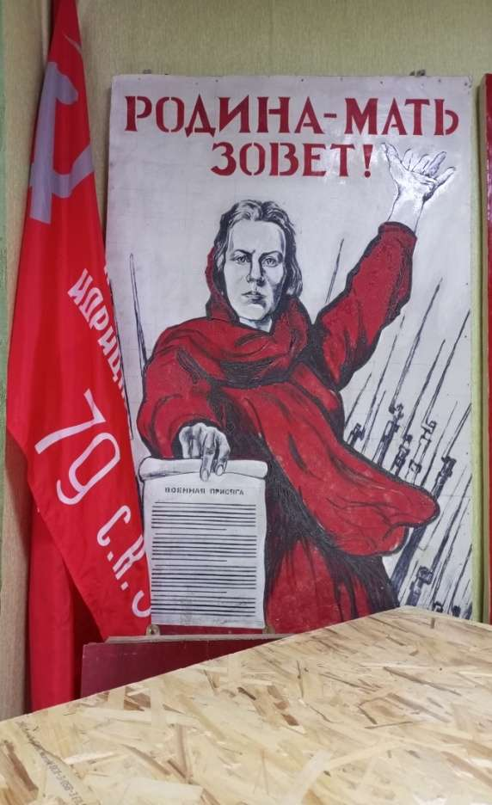
Экспозиция «Великая Отечественная»
С каждым годом – все дальше от нас героические и трагические годы Великой Отечественной войны. Эта война была одним из самых тягчайших испытаний, которое с честью выдержала наша страна. Наш долг – хранить память об этом подвиге, уважение к стойкости, мужеству, беззаветной любви к своему Отечеству и передать это следующим поколениям.
К сожалению, в нашем сельском поселени в настоящее время уже не осталось в живых участников войны. Память о некоторых из них хранится в школьном музее. В разные годы жили и работали в различных организациях участники сражений Великой Отечественной:

Slide 5
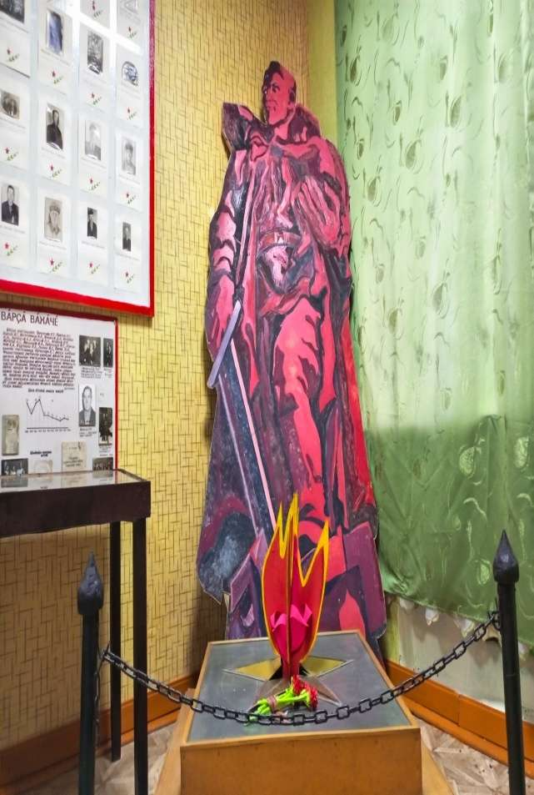
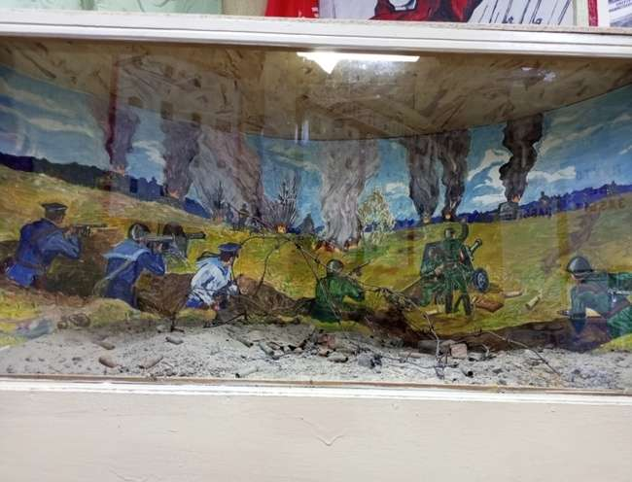
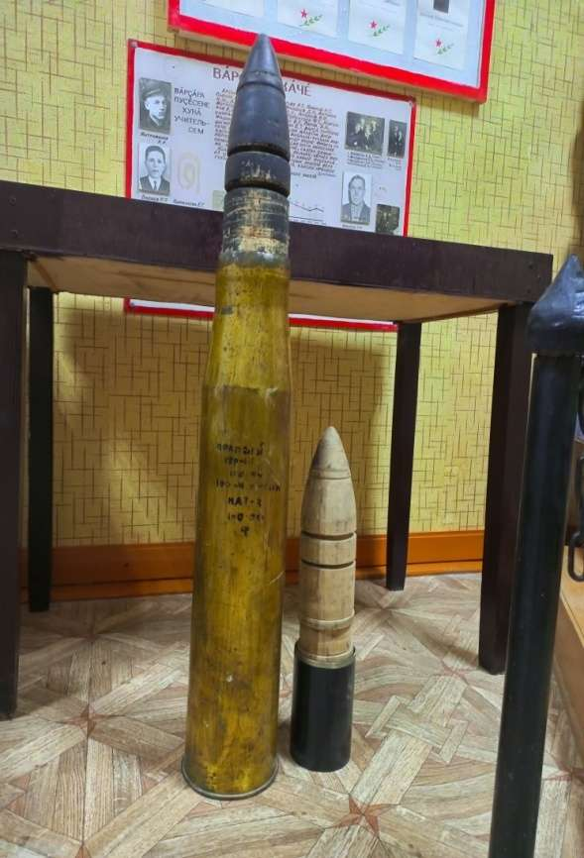
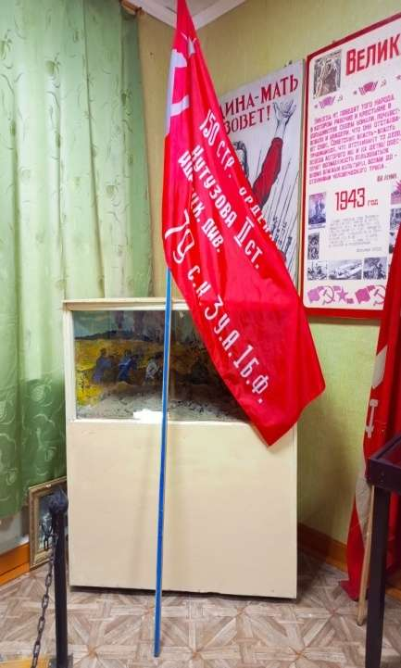
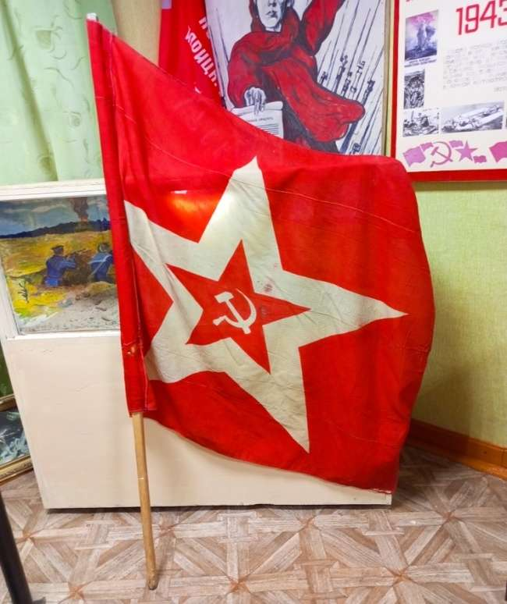
Макет обелиска «Вечный огонь» , «Воин-освободитель», панорама боевых сражений, Знамя Победы, флаг СССР
Панорама, отражающая события Великой Отечественной войны (Автор Евграфов С.А)
1987г, Ульяновское танковое училище.
«Во́ин-освободи́тель» — монумент павшим в боях за Берлин советским воинам на военном мемориале в Трептов-парке в Берлине.
Вечный огонь-симвл памяти о павших героях, подвигах, жертвах фашизма.
Зна́мя Побе́ды — штурмовой флаг 150-й ордена Кутузова II степени Идрицкой стрелковой дивизии, водружённый 1 мая 1945 года на крыше здания рейхстага в городе Берлине^{[1]} военнослужащими Красной Армии Алексеем Берестом, Михаилом Егоровым и Мелитоном Кантария.
Этому флагу более 60 лет….

Slide 6
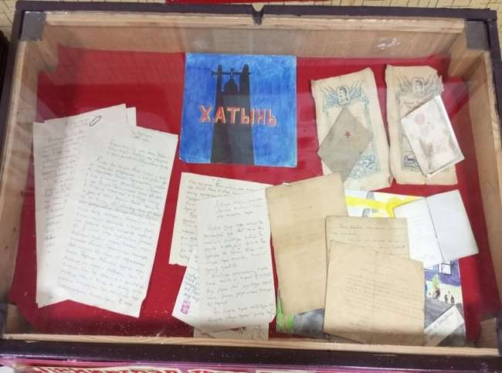
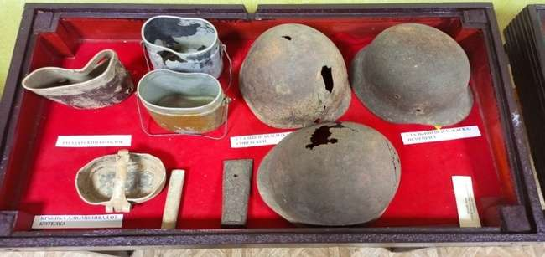
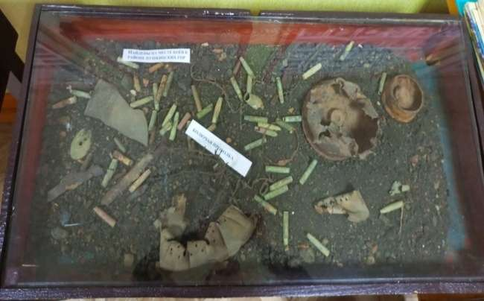
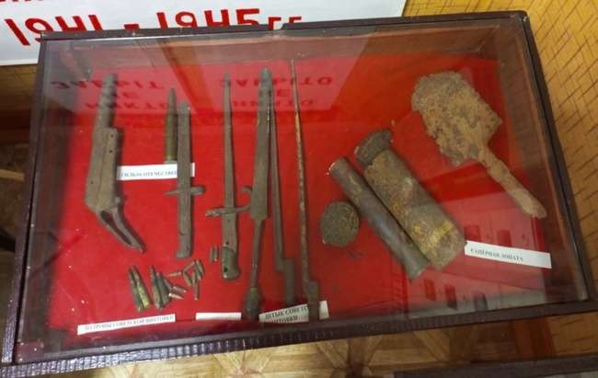
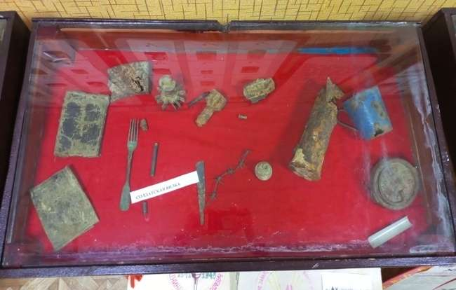
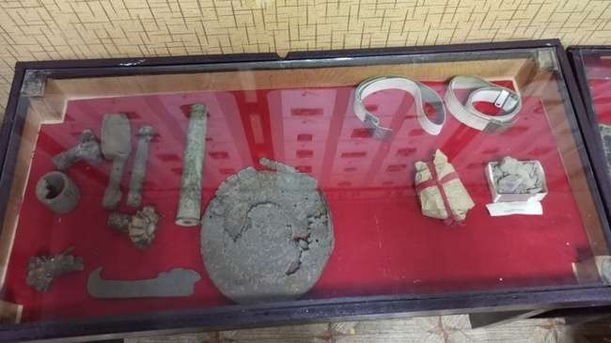
В 6 витринах экспозиции представлены предметы Великой Отечественной войны 1941–1945гг.: каски советского и немецкого солдатов, награды, офицерский ремень, фляжки, саперная лопата, гильзы, военные письма, благодарности от Сталина, извещения и др

Slide 7
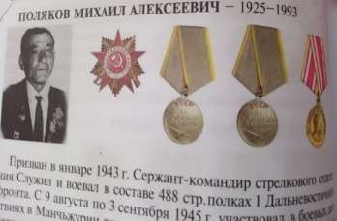
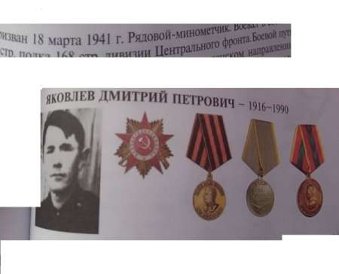
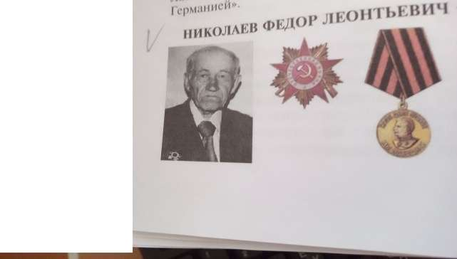
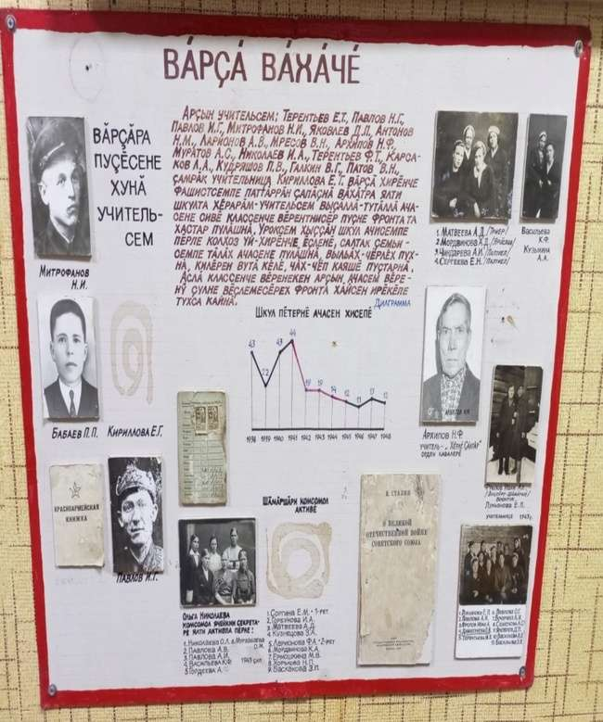
Экспозиция «1941-1945 в истории нашей школы»,
рассказывает об учителях и выпускниках нашей школы, которые вместе с другими солдатами Советской армии ковали победу в этой страшной войне. Учителя в боях показывали пример отваги, мужества, воинского мастерства, находчивости и смекалки. Но и в самых сложных боевых обстоятельствах учитель, ставший солдатом, оставался педагогом-воспитателем, словом и делом воодушевлял бойцов на подвиги, учил искусству побеждать врага. Гордостью дивизий и полков, батальонов и рот были на фронтах многие учителя!
После окончания войны многие учителя, оставшиеся в живых вернулись в стены родной школы и продолжили свою педагогическую деятельность. …Они осилили всю тяжесть солдатских дорог.
Воевали по геройски гордо
Они учителями были, но на первый урок
Опоздали на четыре года.
Они от первых боев до победной весны
Полземли протоптали с автоматом.
Они учителями были накануне войны,
А к ребятам пришли в сорок пятом…
(1916-1990)
Михаил Алексее
Поляков Михаил Алексеевич
(1925-1993)
Яковлев Дмитрий Петрович
(1916-1990)
сержант, командир стрелкового отделения , учитель математики и физики; награжден орденом Отечественной войны 2 ст., медалями «За боевые заслуги», «За победу над Японией»
рядовой-минометчик 1297 стр. полка 168 стр. дивизии Центрального фронта, награжден медалями «За боевые заслуги», «За победу над Германией», орденом Отечественной войны 2 ст.; учитель начальных классов
Николаев Федор Леонтьевич (1908-1992), мл. сержант, учитель начальных классов и труда; награжден медалью «За победу над Германией»
Глубочайшее уважение народа к учителям, совершившие славные подвиги в сражениях Великой Отечественной войны и после ее победоносного завершения вернувшиеся к педагогическому труду

Slide 8
Экспозиция «Никто не забыт, ничто не забыто!»
«…Никто не забыт, и ничто не забыто» - печальные и торжественные слова.
«…Никто не забыт, и ничто не забыто» - слова глубокого смысла, обращённые не только в прошедшее, но и в будущее. Много, очень много героев ушло от нас безвозвратно. Но их имена всегда с нами, всегда в сознании народа, в повседневном труде, всегда будут в грядущем завтра.
«…Никто не забыт, и ничто не забыто» - эти слова обращены к ветеранам войны, нашим современникам, которые не только добились победы, подняли из руин и пепла родную землю, но и небывало возвысили её своим героическим трудом. Они могут с гордостью сказать, что кровь пролита не зря. Героические, боевые и трудовые традиции, проявившиеся в период Великой Отечественной войны, живут в сегодняшних делах тружеников. Великий всенародный подвиг, ознаменовавшийся победой в 1945 г., продолжается в мирном созидательном труде миллионов людей».
В самых масштабных битвах Великой Отечественной и второй мировой войны принимали участие наши земляки. Москва, Сталинград, Курск, Дальний Восток-это не полный перечень географических наименований, где побывали наши односельчане в годы войны, где остались их могилы.
Но есть в нашем списке и фамилии земляков, о судьбе которых информации нет, нет данных о месте гибели и захоронения. Возможно, они так и остались лежать там, где их настигла смерть: в обвалившихся блиндажах, в засыпанных окопах или воронках. В полях, лесах и болотах России до сих пор лежат безвестные останки воинов, погибших на той войне.
Пройдут века, уйдут слова из жизни,
Такие, как война, атака, бой.
Но тех, кто пал когда-то за Отчизну,
Чтить будем вечно – это долг святой.

Slide 9
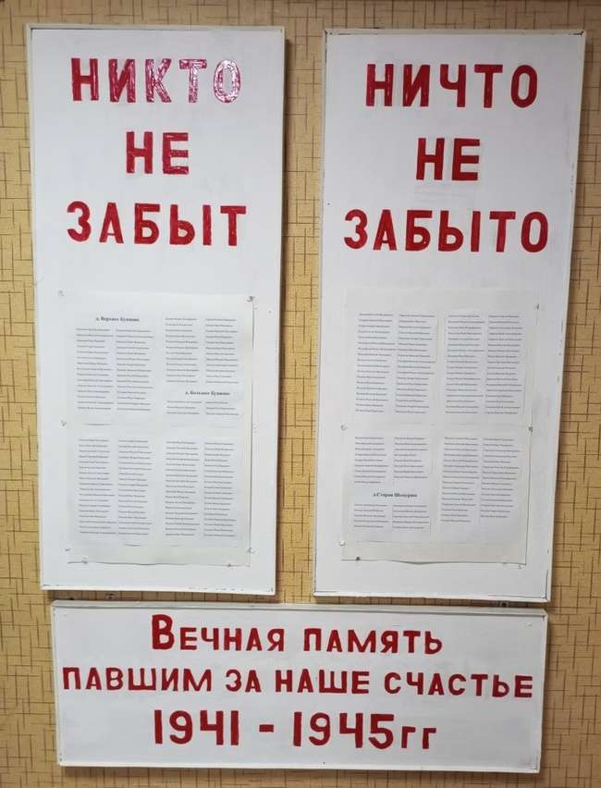
Все дальше и дальше уходят от нас героические годы Великой Отечественной. Время идет, а люди не могут забыть войну. 1418 дней и ночей шла битва не на жизнь, а на смерть, и каждый ее час это кровь, боль и горечь утрат, чудеса бесстрашия, мужества и доблести. Путь к победе полит горячей кровью наших воинов. 519 человек с Большебуяновского сельского поселения с оружием в руках ушли защищать Родину. Из них на полях сражений 112 большебуяновцев, 81 старошемуршинцев, 100 верхнебуяновцев остались навечно. Они пролили кровь во имя своей Родины, во имя Победы!
.
Подвиг русского народа не может быть стерт временем со страниц истории. Мы должны обеспечить героям вечную память об их героическом поступке.
Пока жива память о героях и их подвиге, живы и они сами. Последующие поколения должны благодарить тех, кто сражался за русский народ, за Отечество. Благодаря им мы ходим по свободной земле, живём под мирным небом.
Наш гражданский долг — сохранить и передать память о тех, кто отдавал свои жизни за Родину.
Никто не забыт, и ничто не забыто,
и в сердце надежда живет.
Что мир тот, что дедами был отвоеван,
нами будет сохранен!

Slide 10
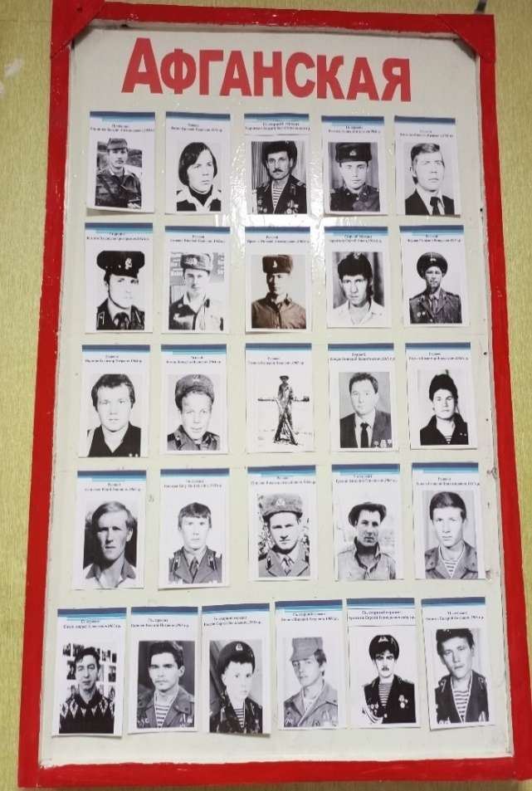
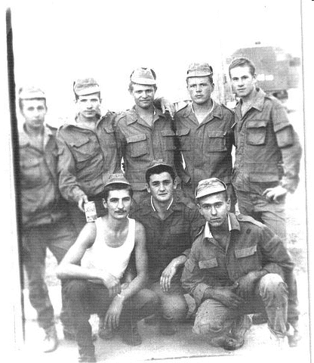
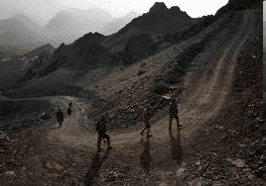
Экспозиция «Афганская»
Война в Афганистане продолжалась с 25 декабря 1979 г
по15 февраля 1989 г. Она длилась 9 лет, 1 месяц и 19 дней.
Она смерчем прокатилась по афганской земле и затронула судьбы
.
и наших земляков. Через Афганистан прошло более 500 000
воинов ОКСВ.
Наши односельчане – участники афганской войны.
Всего участвовало 26 солдат срочной службы,
в том числе: д. Большое Буяново-13 чел.,
д. Старая Шемурша - 5 чел.,
д. Верхнее Буяново – 8 чел.
Награды :
Сергей Архипов- орденом Красной Звезды.
Сергей Власов - медалью «За отвагу»
Владимир Кузнецов - медалью «За боевые заслуги»
Игнатьев Петр - медалью «За боевые заслуги»
Яковлев Виталий - медалью «За боевые заслуги»
Владимир Кузнецов с однополчанами
Крайний (справа) По горным военным дорогам
)

Slide 11
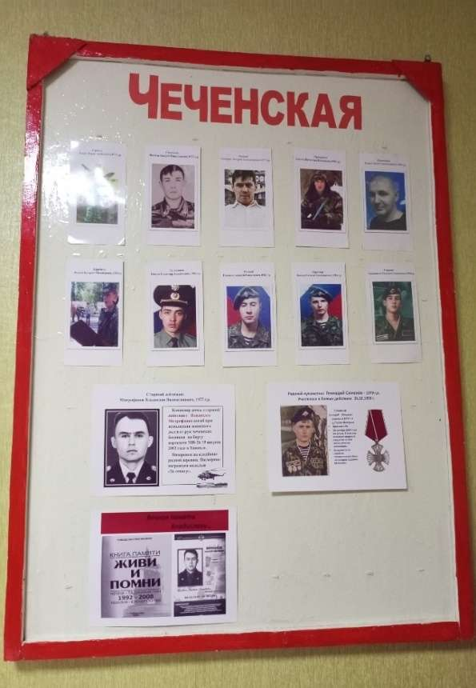
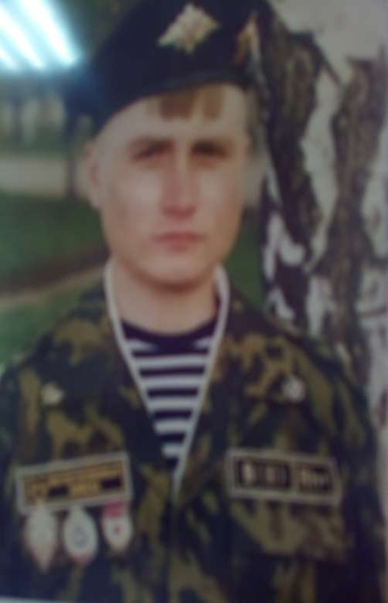
Экспозиция «Чеченская»
Чечня…
Это слово у каждого на устах. Сколько погибло необученных мальчишек в чеченских засадах, сгорело в танках. Но они не сдались. Не сдались потому, что в Великую Отечественную за эту землю воевали их деды, не сдались потому, что в 80-х в Афганскую войну их отцы и братья выполняли свой воинский долг.
10 выпускников нашей школы – участники боевых действий чеченской войны, это: рядовой Самарин В.А, сержант Семенов Г.П., сержант Ларшников Р.Г., рядовой Никитин А.Н., ефрейтор Ямуков В.М., ст. лейтенант Митрофанов В.В., ефрейтор Концов Е.Г., рядовой Якушов Е.Д., гв. рядовой Петров В.А., прапорщик Розов С.А.
Семенов Геннадий Петрович
родился в 1979г. в д. Старая Шемурша.
29 октября 1999 года он ранен. В бою ему осколком оторвало руку…
За мужество и героизм, проявленный в боях награжден орденом Мужества.

Slide 12
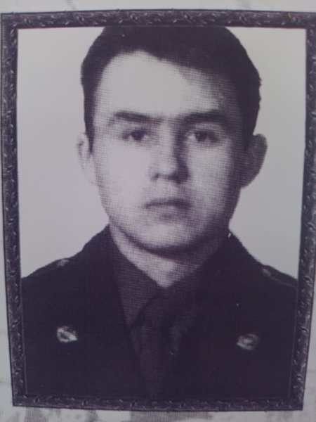
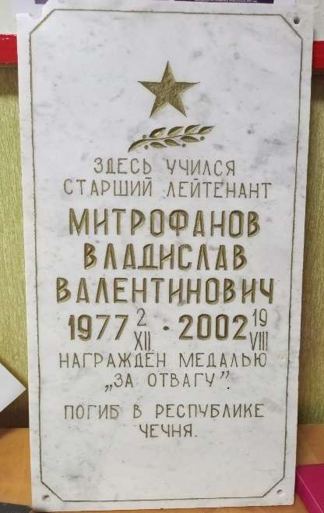
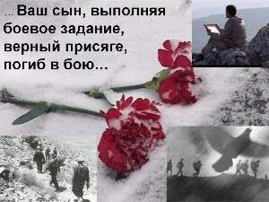
Митрофанов Владислав Валентинович, 02.12.1977г.р.- командир роты связи, старший лейтенант, погиб при исполнении воинского долга от рук чеченских боевиков на борту вертолета МИ-26, сбитом 19 августа 2002 г в Ханкале.
Похоронен на кладбище родной деревни Большое Буяново.
Посмертно награжден медалью «За отвагу».
.
Из воспоминаний мамы Татьяны Александровны:
«Владислав рано научился сидеть и в 9,5 месяцев уже самостоятельно ходил. Рано научился читать и писать… и всё он делал быстро. Торопился в работе, учёбе и быстро ушёл из жизни... Когда его не стало, у меня сложилось одно чувство – ведь он торопился жить, как будто предчувствуя это… » («Шамарша хыпаре, №
…Так давайте же не забывать друг о друге, помнить о том, что рядом с нами живет тот; кого гордо называют защитником Отечества…

Slide 13
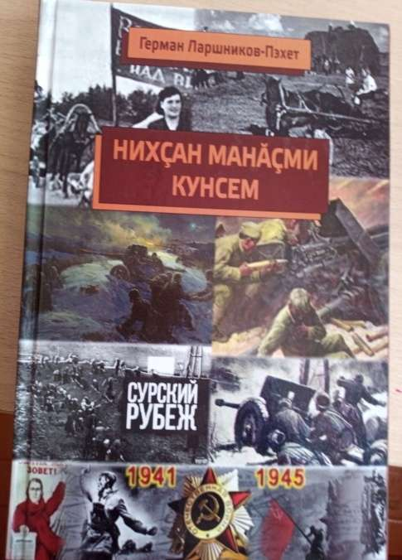
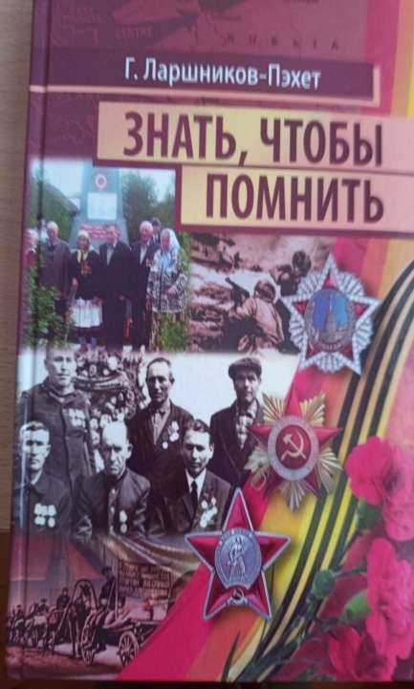
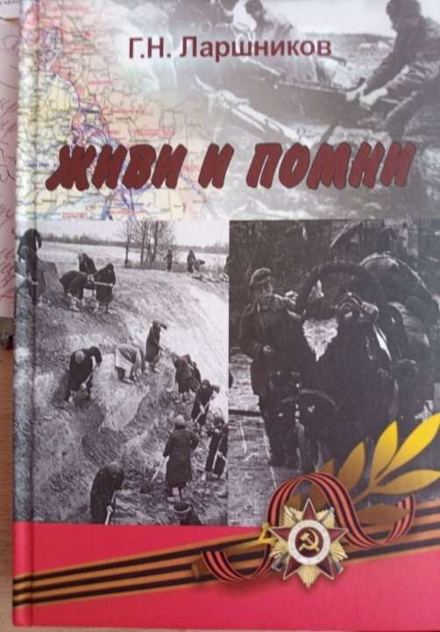
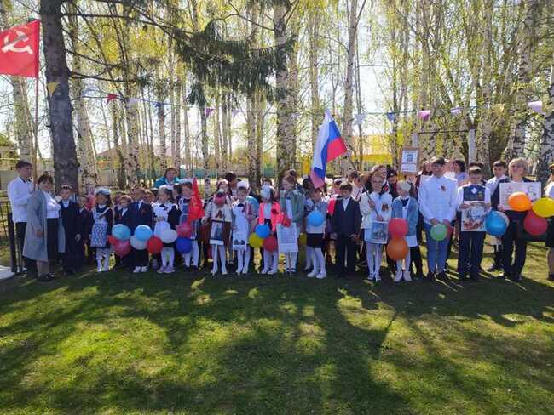
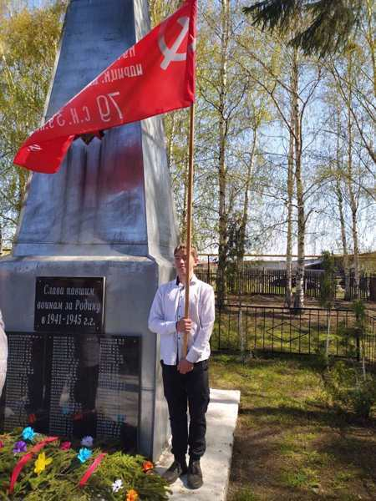
Одним из бесценных экспонатов школьного музея является книги о войне, о наших земляках, участвовавших в Великой Отечественной войне почетного краеведа, народного академика Чувашии, заслуженного работника культуры Чувашской Республики Германа Николаевича Ларшникова, в которой собраны рассказы, интервью, записанные во время встреч с приглашёнными ветеранами на Уроках Мужества…
Книги о войне позволяют донести до сердца каждого человека память о тех героических событиях, дают уникальную возможность каждому лично соприкоснуться с великим подвигом старших поколений, наших отцов и дедов, прадедов.
Читатель увидит на страницах книги людей необычно храбрых, беззаветно преданных своей Родине, живущих единым стремлением, как можно скорее разгромить ненавистного врага, полюбить этих скромных, простых людей. Герман Николаевич приводит множество примеров и ярких деталей, которые помогут читателю, особенно молодому поколению, глубже понять величие подвига советского народа, увидеть истоки этого подвига. Был правдив и в изображении гитлеровцев, коварных, беспощадных врагов. Потому и победа досталась нам нелегкой ценой.
Отцы и деды в полк Бессмертный
Рядами памяти встают.
Их фото – символы Победы -
Потомки бережно несут.

Slide 14
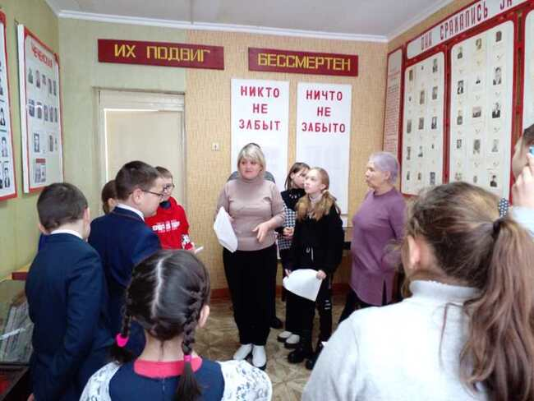
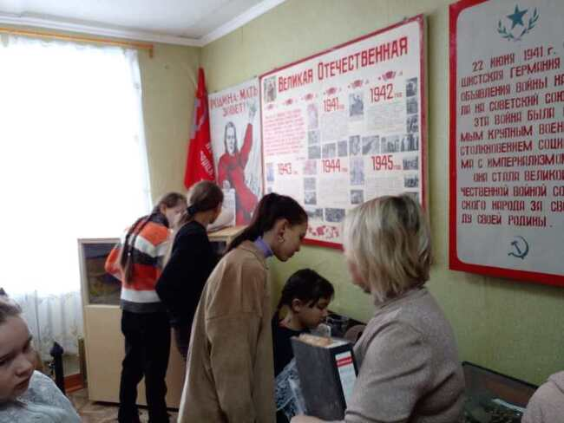
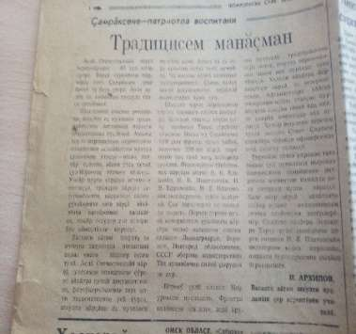
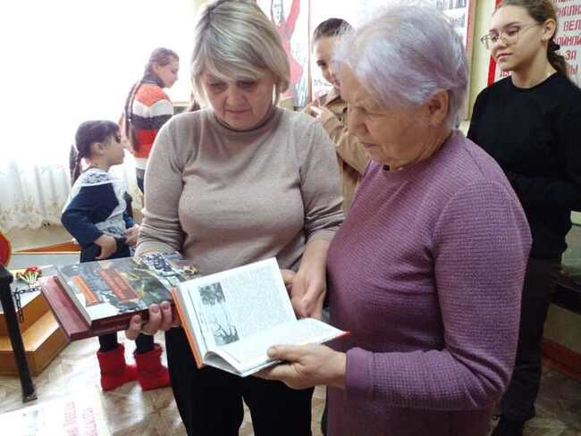
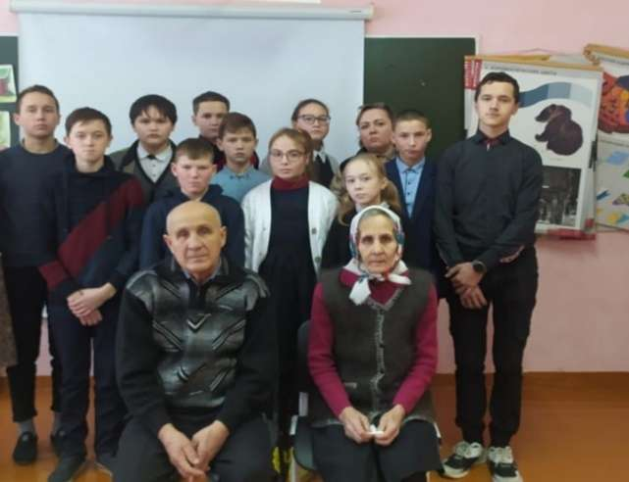
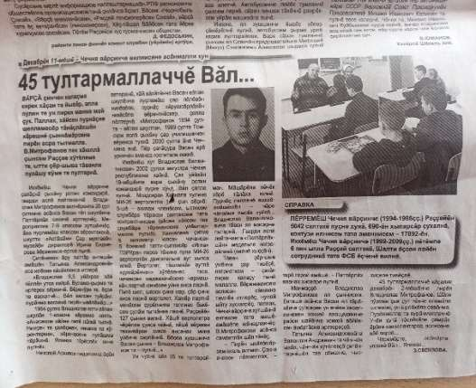
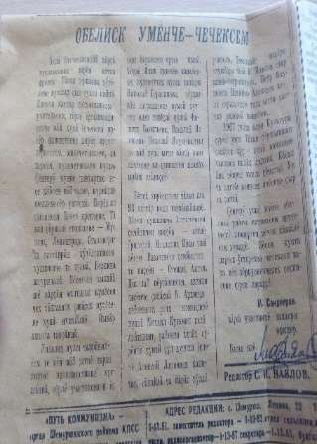
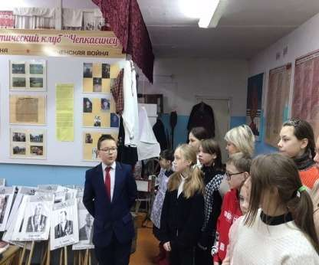
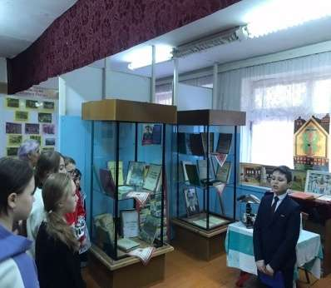
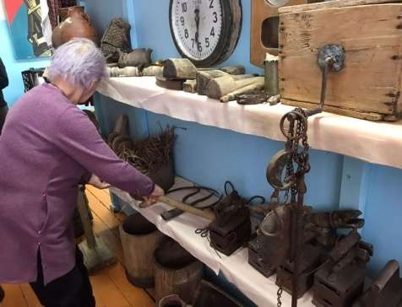
«Чтить будем вечно...»
.
Учащиеся МБОУ "Чепкас- Никольская ООШ" посетили музей Боевой славы "Память" при МБОУ "Большебуяновская ООШ". Ребят радушно встретили руководитель музея Ендиерова И.И. и члены Совета музея школы. Атмосфера Музея напомнила о войне, о людях, которые ушли и не вернулись и, наконец, о том, какой ценой далась Победа нашему народу. Ребята, затаив дыхание, слушали рассказ И.И.Ендиеровой о Великой Отечественной войне, о подвигах земляков на фронте и в тылу врага, о боевых наградах. Инна Гордеева, Юля Петрова, Мария Фомина ознакомили с экспонатами. Экспонаты музея вызвали большой интерес и восторг у детей- это пушечные гильзы, котелок, солдатская каска.... Также ознакомились с экспозициями"Афганская"и"Чеченская"(насайтеМБОУ»Большебуяновская ООШ» от 05.01.2023г)
В честь 20-летия со дня гибели старшего лейтенанта, командира роты связи Владислава Митрофанова во второй Чеченской войне в МБОУ «Большебуяновская ООШ» под руководством учителя начальных классов, руководителем музея Ендиеровой И.И. провели встречу с матерью – Татьяной Александровной Митрофановой. (на сайте МБОУ»Большебуяновская ООШ» от 02.12.2022г)
«Исполнилось бы 45…»
Экскурсия в музей
Интересная и познавательная экскурсия по залу музея с разными экспозициями ,которые помогали понять и увидеть быт наших предков (на сайте школы от 05.01.2023г)
«Путь коммунизма»
от02.02.1988г
«Путь коммунизма»
от09.05.1979г
«Шемуршинские вести»
от 09.12.1922г

Slide 15
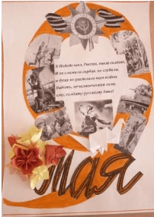
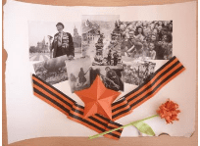
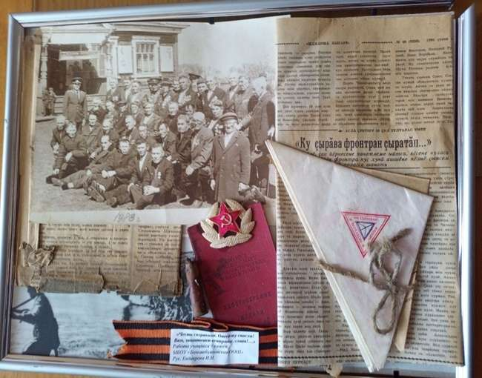
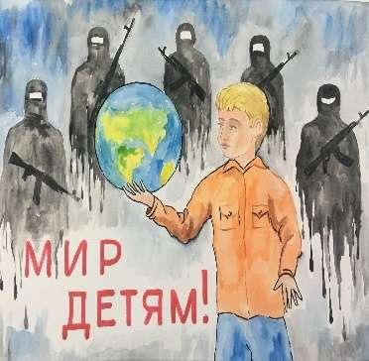
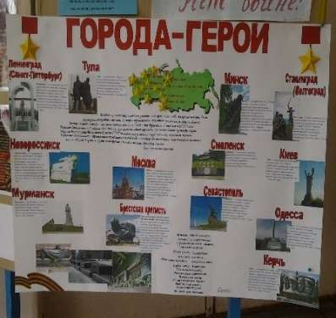
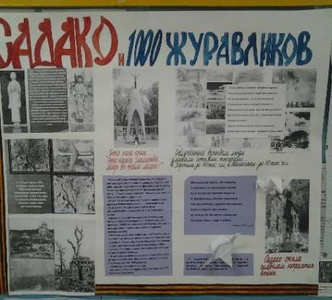
Участие учащихся в проектных работах, акциях, творческих конкурсах….
Нам нужен мир! Трава в росе!
Улыбчивое детство!
Нам нужен мир! Прекрасный мир,
Полученный в наследство!
Участники республиканского творческого конкурса "Наша благодарность ветеранам". В конкурсной работе соединили в единое творение стихов, фотографию, рисунок и получили свой уникальный маленький шедевр - оригинальный подарок со словами благодарности ветеранам Великой Отечественной войны.
Проектная работа
«Пусть мирно проходят года,
Пусть не будет войны никогда!»
Всероссийская акция «Сирень Победы!»
Творческий конкурс
«День защитников Отечества»

Slide 16
Человек живет, пока о нем помнят. Музей – позволяет закрепить эту память.
Годы Великой Отечественной войны не должны уйти в забвение...никогда! Память - это то, что объединяет людей разных поколений.
Сбор материалов о ветеранах войны продолжается: дети, внуки, правнуки делятся воспоминаниями, приносят фотографии, ксерокопии документов…
Наш музей вносит скромную лепту в сохранение памяти о войне…
Экспонаты и вещи знакомы каждому ученику школы. Они вызывают чувство боли, переживания за людей, которые погибли. Защищая нашу землю, нашу малую Родину.
Музей осуществляет связь времен. Он дает нам уникальную возможность сделать своими союзниками в организации учебно-воспитательного процесса поколения тех, кто жил до нас, воспользоваться их опытом в области науки, культуры, образования. Участие детей в поисково-собирательной работе, изучении и описании музейных предметов, создании экспозиции, проведении экскурсий, вечеров, конференций способствует заполнению их досуга. Любой музей, а школьный в особенности, один из самых благодатных факторов воздействия на душу. Здесь воспитательное воздействие начинается с первых шагов. Сама обстановка, оформление, запах – всё вызывает волнение, трепет души и интерес.

